Slide 1
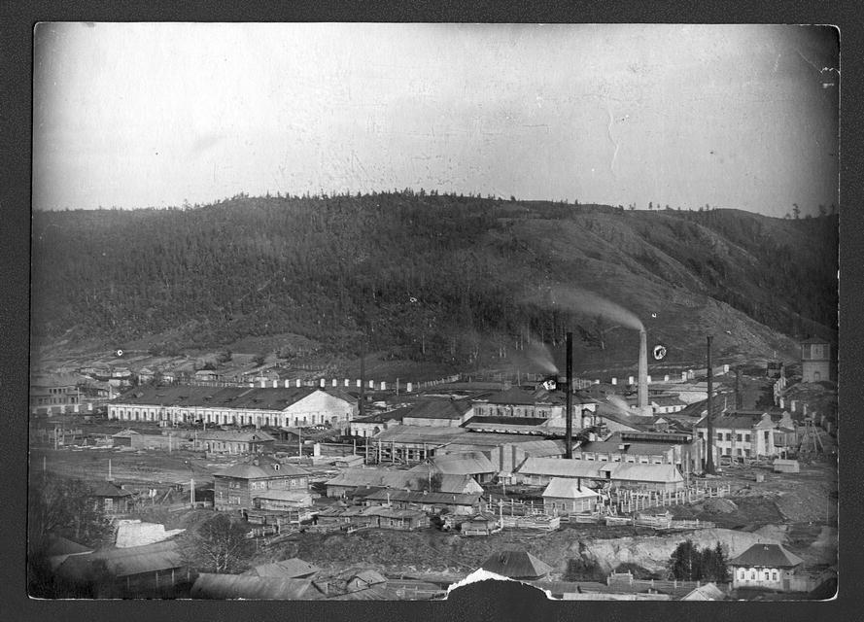
«Голландия и голландцы в истории города».
Выполнила: учитель начальных классов МБОУ «СОШ № 92» Чередниченко Татьяна Ивановна

Slide 2
Летом 1921 года в Москве американец Билл Хейвуд, лидер профсоюзной организации «Индустриальные рабочие мира», вместе с соотечественником, техником завода Форда Г.С.Калвертом и голландским инженером С. Рутгерсом предлагают Ленину проект программы быстрого возрождения экономики России. Суть проекта – «трансплантировать иностранные промышленные колонии в наиболее важные экономические районы, тем самым обеспечить их передовой техникой, специалистами, капиталом».

Slide 3
В конце 1921 года был подписан договор между Советом Труда и Обороны и инициативной группой в составе голландского инженера С.Рутгерса, американца Б.Хейвуда о создании автономной индустриальной колонии «Кузбасса». С. Рутгерс – председатель правления колонии – был утвержден управляющим всеми предприятиями АИК в Кузбассе. В последующие два года АИК были переданы Ленинск-Кузнецкий, Киселевский, Прокопьевский рудники, Гурьевский металлургический завод.

Slide 4
25 мая 1922 г. в Кемерово прибыла первая партия колонистов — 70 человек во главе с Биллом Хейвудом. Колонисты все были замечательными людьми. Люди ехали семьями, везли диковинное для сибиряков имущество, к примеру, стиральные машины (а электричества не было!). Несколько вагонов было заполнено инструментами, оборудованием. К концу года приехали еще пять групп, всего около 500 человек разных национальностей (финны, югославы, немцы, латыши, поляки). Среди колонистов, кроме шахтеров, были плотники, слесари, механики, портные, сапожники, птичники и даже радиооператоры.

Slide 5
Колонисты построили электростанцию. На состоявшемся по этому поводу митинге выступал Рутгерс: «Мы сможем обеспечить электроэнергией окрестные села, выполнить завет Ленина – зажечь электрическую лампочку в каждой хижине». Из дневника колониста: «В тот день, когда провели электричество в избы Кемерова, свет горел и днем, и ночью. Выяснилось, что жители боялись его выключить, думали, что больше не включат».

Slide 6
Кемеровский рудник был полностью переоборудован, вместо кайла и лопаты стали использовать отбойные молотки и врубовые машины. Впервые в шахтах вместо огнеопасных керосиновых ламп появились лампы Вольфа и электрические головные лампы, привезенные из США. На Кемеровском руднике работали русская (начальная и семилетняя), американская, татарская школы, в которых обучалось около 100 человек.

Slide 7
Для фермы АИК были завезли американские сельхозмашины: тракторы «Кейз» и «Фордзон», сеялки, сноповязки, жнейки, машины для посадки, окучивания и копки картофеля, для резки соломы, плуги, бороны, автомобили. Крестьяне из окрестных деревень посещали ферму, дивились на необычные стойки для коров, огородное хозяйство, силосование зеленого корма. Впервые в районе была посеяна озимая пшеница, посажена кукуруза, салат, дыни.

Slide 8
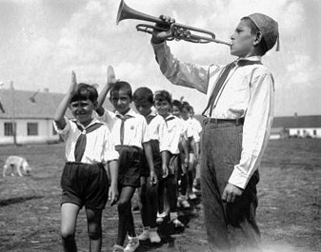
2 марта 1924 года состоялось торжественное открытие коксохимзавода. Для детей работников колонии был организован первый пионерский лагерь.

Slide 9
Для работы в должности инженера-архитектора в Кузбасс прибыл голландский архитектор Ван Лохем. Вот записи из его дневника: «В то время различные здания были построены, но о планировке города никто не думал. Большая часть рабочих жили под землей, как мыши. Эти подземные пустоты были закрыты сверху настилами. Жители этих домов назывались «земляниками». Увидев их жизнь, я решил, что уже через год никто более не будет жить в подобных постройках».

Slide 10
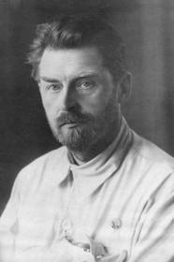
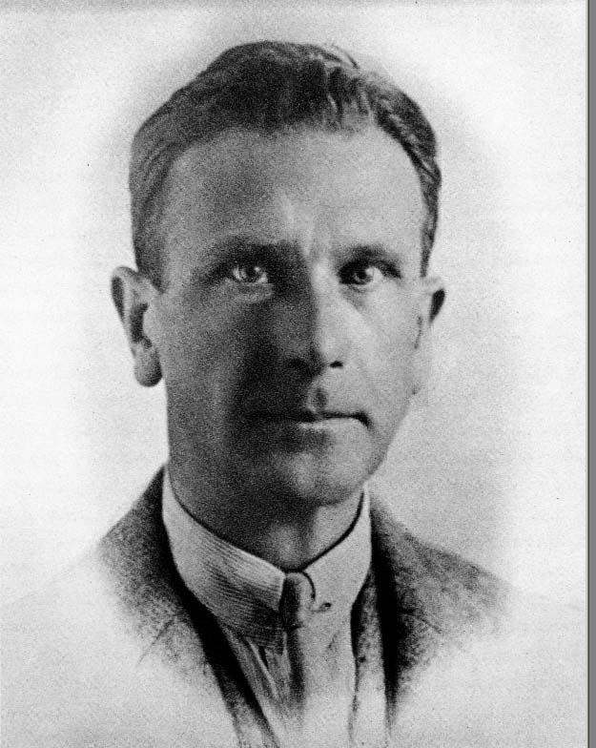
Голландский инженер С.Рутгерс –
управляющий колонией
АИК «Кузбасс».
Известный голландский архитектор Йоханнес ван Лохем.

Slide 11
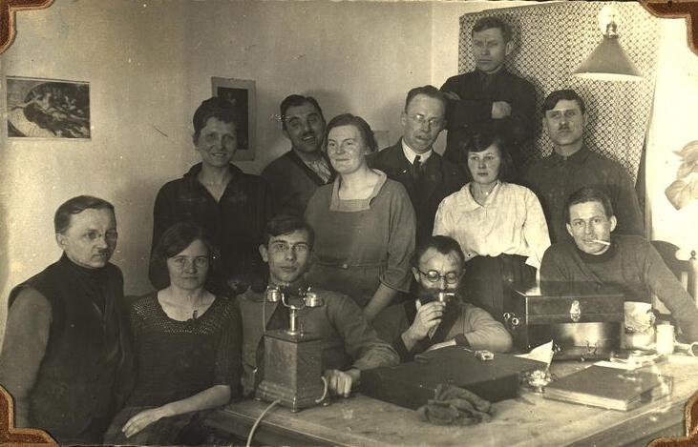
В архитектурном отделе работало три голландских инженера и пятнадцать русских конструкторов. Для экономии времени Ван Лохем приступил к разбивке улиц на местности. На самом высоком месте архитектор запланировал центральную площадь со школой, рабочим клубом, театром и кооперативным магазином.

Slide 12
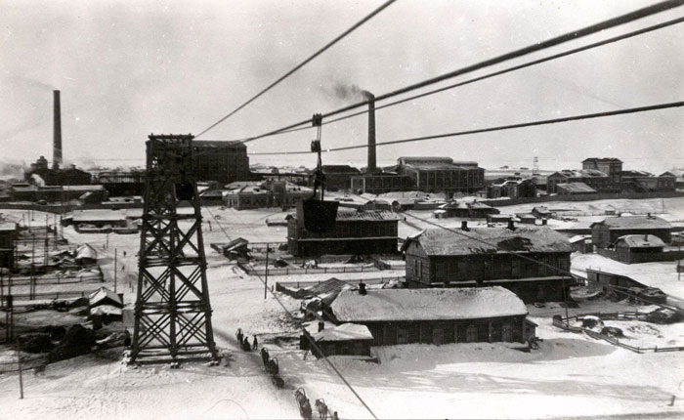
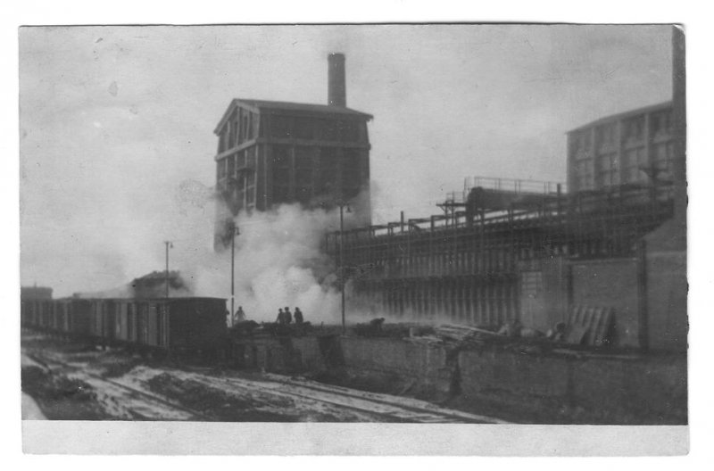
Строили невероятно быстрыми темпами, «по-американски». В первый строительный сезон (1926 год) в Кемерово возвели около двухсот, а в следующем году – около 800 жилых домов. Помимо этого, строились общежития для холостых рабочих, электростанция, фабрика, магазины, школа, пожарная часть и баня.

Slide 13
Среди творений Ван Лохема особое место занимает Школа. Это, как оказалось, вообще уникальное здание, причем, в мировых масштабах. И все из-за того, что в центре здания располагается задуманная для обслуживания всего Кемеровского рудника водонапорная башня емкостью в 150 куб. м.
Конструкция башни очень интересна: внутри деревянного сруба находится монолитный железобетонный каркас, поддерживающий плиту - «тарелку» с расположенным на ней баком для воды. Кемеровская школа с недавних пор входит в реестр памятников голландской культуры за рубежом.

Slide 14
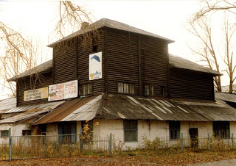
Здание школы, построенное по проекту голландского архитектора И.Б.Ван Лохема.

Slide 15
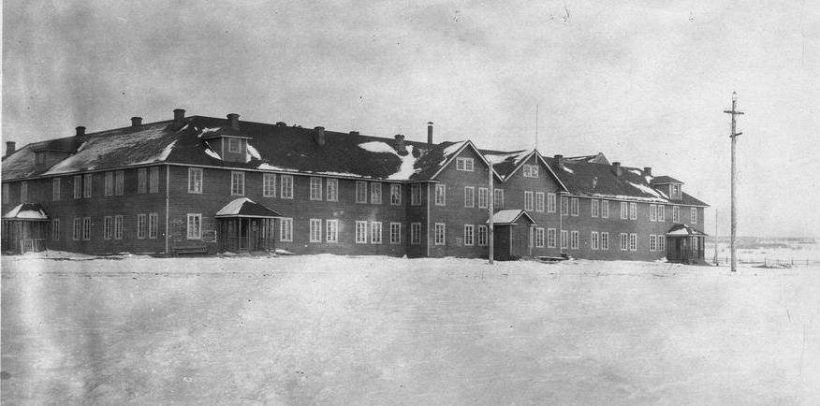
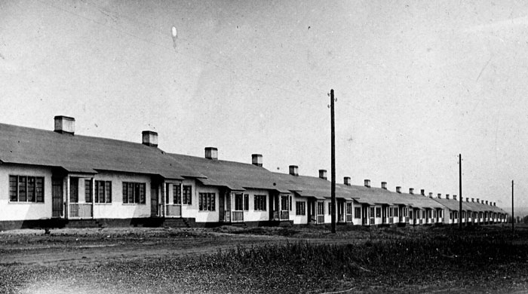
В конце 1927 года Совет Труда и Обороны Советской Республики принял постановление о расторжении договора с АИК, что означало фактическую ликвидацию колонии. Из последних записей Рутгерса: «Все-таки наш эксперимент удался. Маленький интернационал в Сибири создал большое индустриальное предприятие. И все это остается и будет расти. Мы показали, что может сделать международная солидарность рабочих».

Slide 16
Инженер С. Рутгерс (S. Rutgers), уже «голландский Петр I», как его позже назовут наши современники, проведя, таким образом, модернизацию промышленности и экономики края, оставил заметный след в его культуре. Этот уникальный факт совместной российско-голландской истории приобрел особую актуальность во второй половине 1980-х гг., определив новый этап культурного сотрудничества Королевства Нидерландов с Кемеровской областью.

Slide 17
Литература:
Галкина Л Ю Создание и деятельность автономной индустриальной колонии иностранных рабочих и специалистов в Кузбассе (1921-1926 гг ) автореф дис канд ист наук, Кемерово - 1997 -26 с.
История Кузбасса / под ред А П Окладникова - Кемерово Кемеровское книжное изд-во, 1967 - Часть I -II -376 с.
Кузбасс прошлое, настоящее будущее / под ред 3 Г Карпенко - Кемерово Кемеровское книжное изд-во, 1978 - 368 с .
Кривошеева Е А Голландский инженер в Кузбассе, Себальд Рутгерс // Их имена в истории Кузбасса мат-лы per науч -практ конф - Томск, 2004 - С 46-50
Интернет ресурсы:
1.http://www.dissercat.com/content/razvitie-kulturnogo-sotrudnichestva-kemerovskoi-oblastii-korolevstva-niderlandov#ixzz2lB0sHBhq
2.gazeta.a42.ru›lenta…o…v-arhitekture-kemerova.html
3.moygorod.tv›article/view…gollandskiy-gorod…sibiri…

